Slide 1
C.A.T.T.P. du C.H. d’Abbeville
Centre de proximité de Réhabilitation psychosociale

Slide 2
Contexte
Ouverture en septembre 2017 sur une réorganisation des horaires et effectifs du pôle de psychiatrie
Se situe au centre ville, en bordure du Centre hospitalier
Fait partie du Pôle de psychiatrie (6 et 7ème secteurs de la Somme ) :
2 services d’hospitalisations temps plein,
2 CMP,
1 HDJ intersectoriel,
1 EMPP intersectoriel
Pédopsychiatrie : HDJ, CATTP, AFT, CMP, Espace Santé Adolescent.

Slide 3
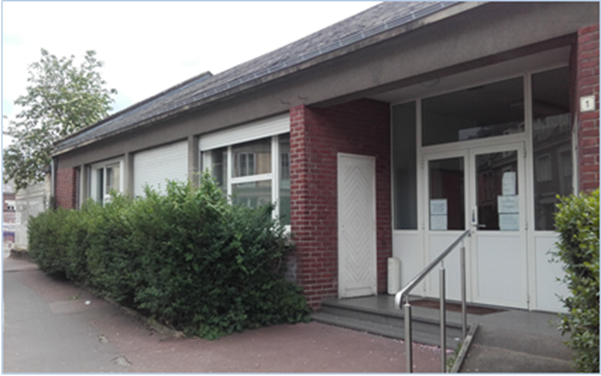
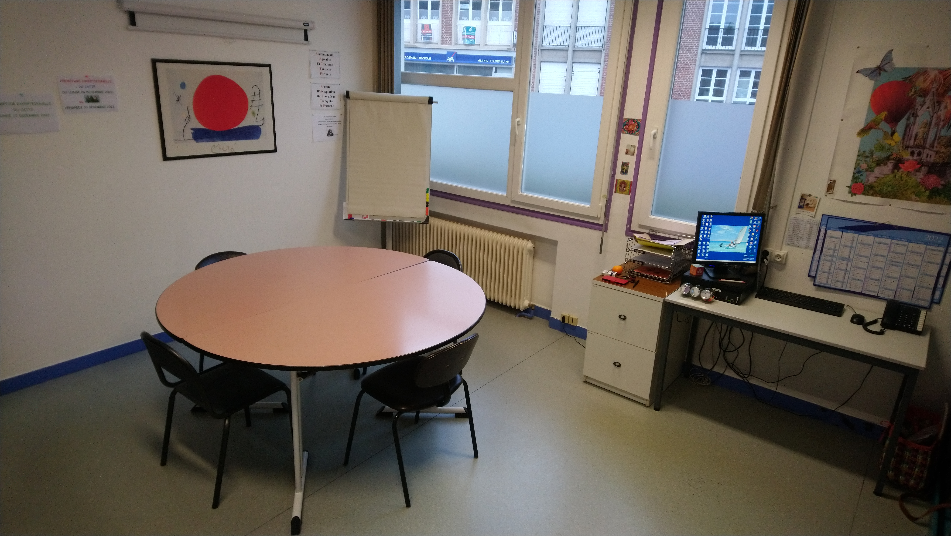
L’équipe…
2 ETP d’I.D.E.
10 % ETP de psychiatre
10 % ETP de cadre de santé
En cours de recrutement 50% ETP d’un poste de neuropsychologue

Slide 4
Activités actuellement proposées
Activités orientées réhabilitation psychosociales :
Jeu de compétence,
Mickaël’s game,
E.T.P. maladie et traitement,
Activités orientées remédiations cognitives :
M.C.T.
C.R.T.
Activités d’intégration :
Marche d’orientation,
Ecriture,
Remédiation par les jeux,
Jeu de rôle,
Atelier récréatif et sociétal.

Slide 5
En chiffres, ….
26 à 28 patients accueillis chaque semaine,
En 8 à 10 groupes différents,
File active en 2021 : 38 patients de 21 à 40 ans,
En 2021 : 1251 activités de groupes.

